Slide 1
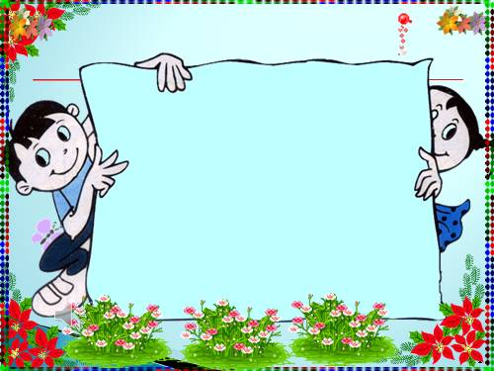
TRƯỜNG TIỂU HỌC NGÔ GIA TỰ
CHÀO CÁC EM HỌC SINH
ĐẾN VỚI TIẾT HỌC
MĨ THUẬT LỚP 2

Slide 2
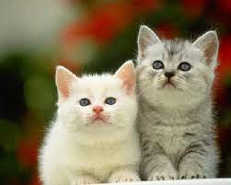

KHỞI ĐỘNG
BÀI HÁT : CHÚ MÈO CON

Slide 3

CHỦ ĐỀ 3: GIA ĐÌNH NHỎ
BÀI 1: CON MÈO TINH NGHỊCH

Slide 4
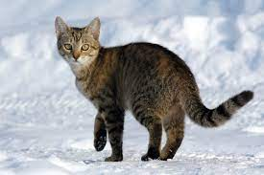
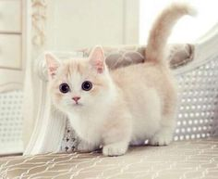
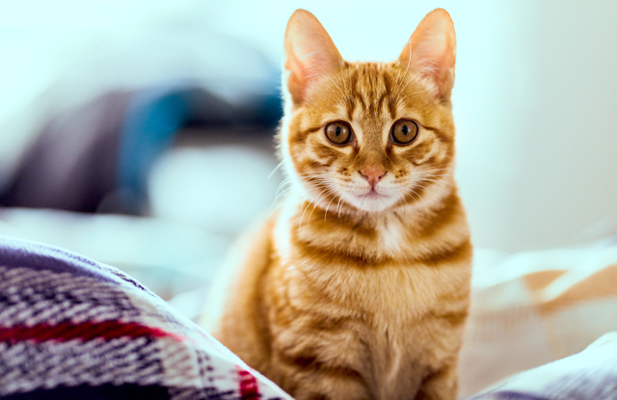
1. Hoạt động 1: KHÁM PHÁ
MỘT SỐ HÌNH ẢNH CON MÈO

Slide 5
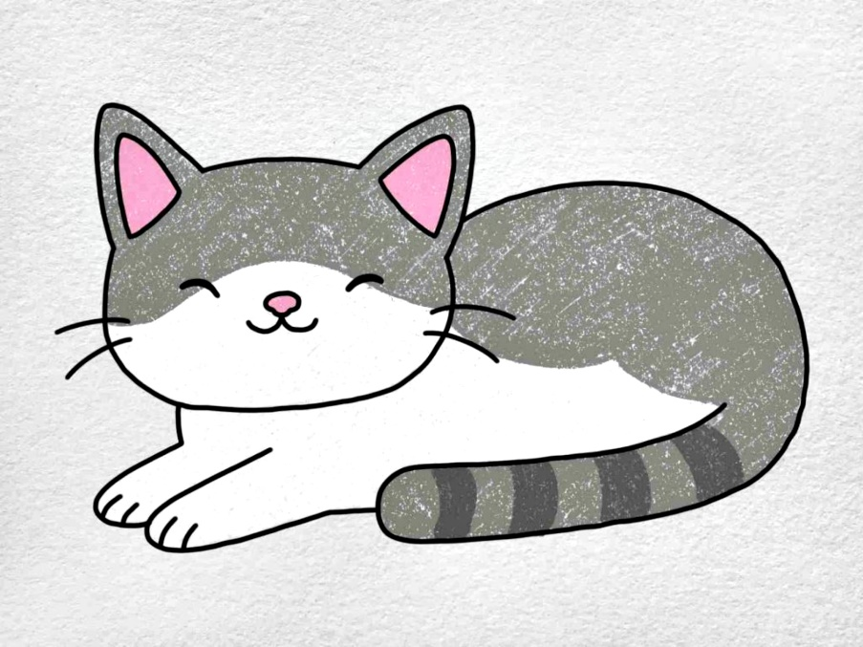
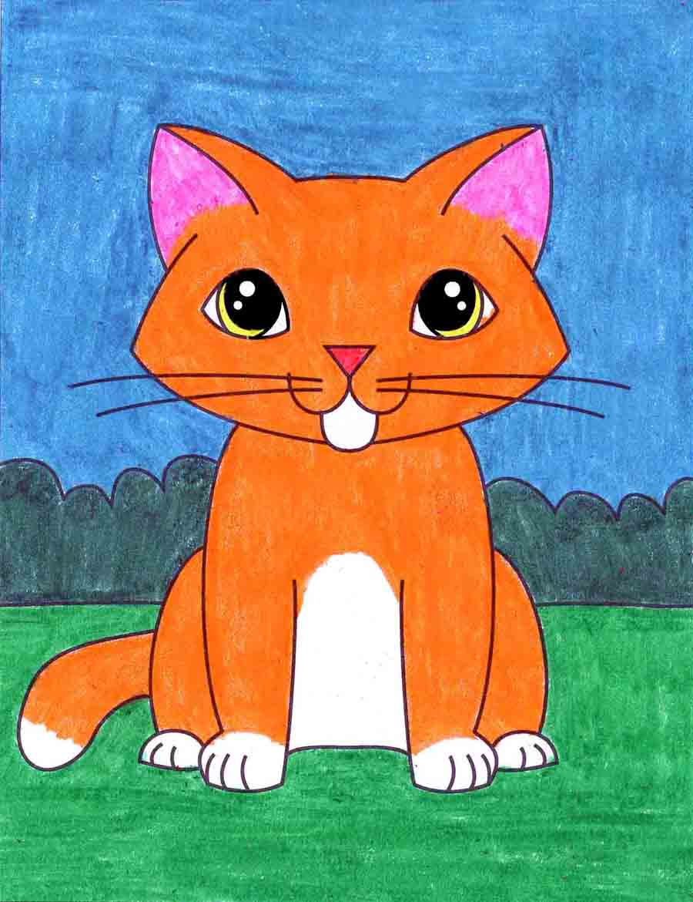
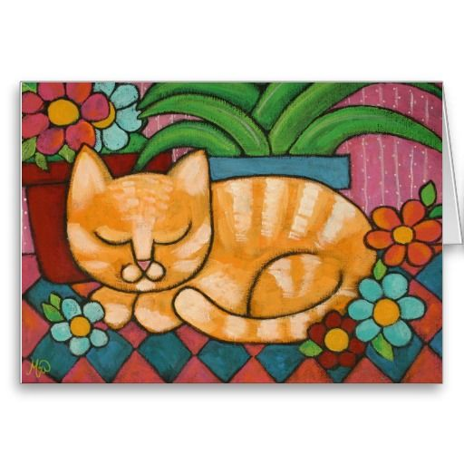

Slide 6
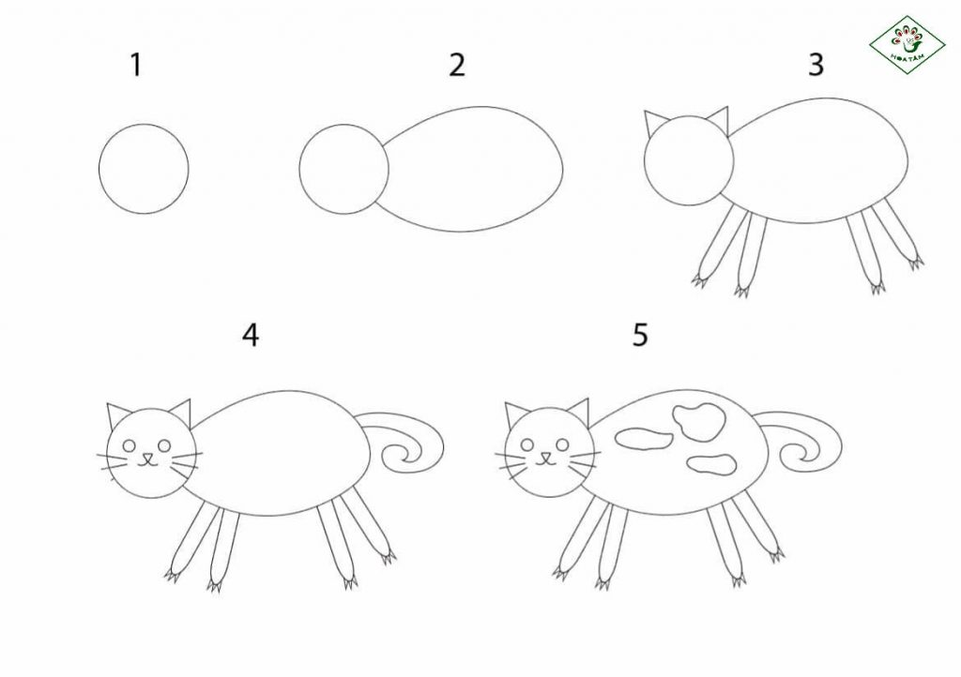
Cách vẽ con mèo

Slide 7
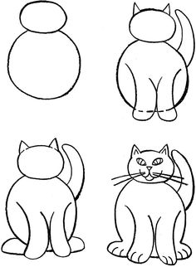
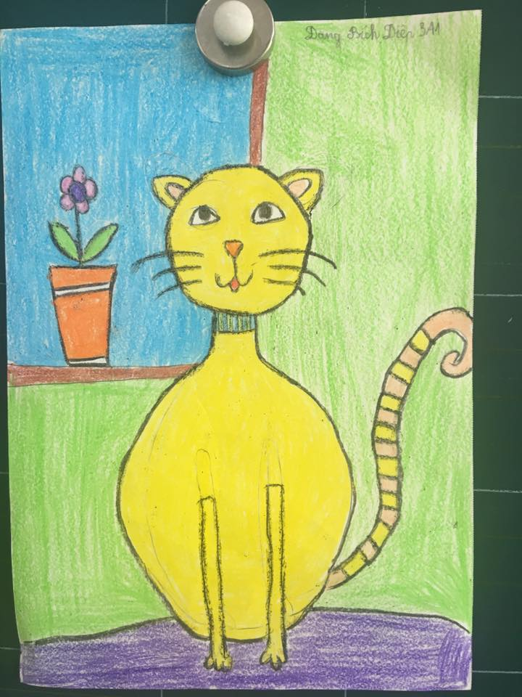
Cách vẽ con mèo

Slide 8
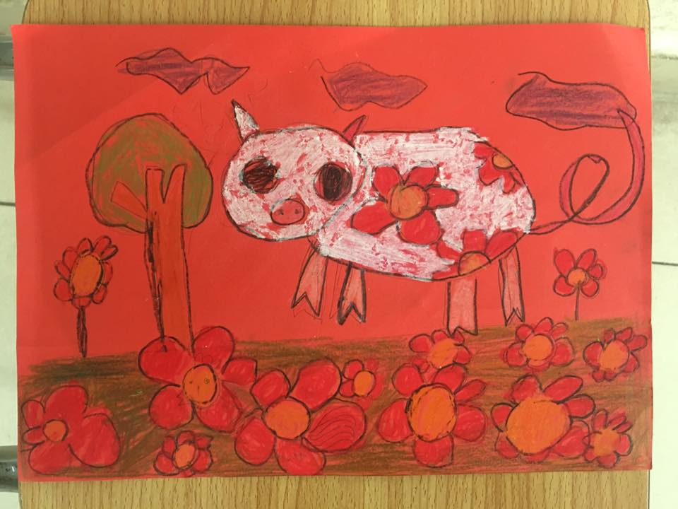
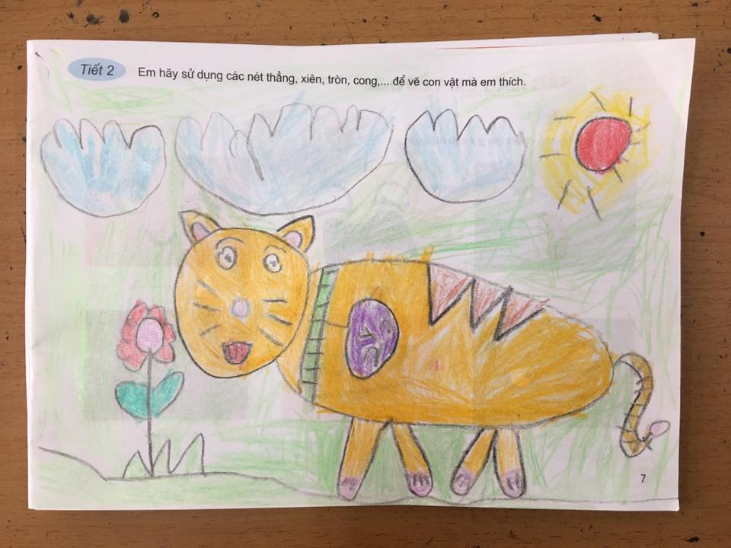
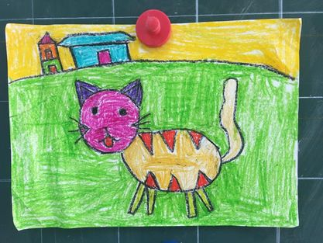
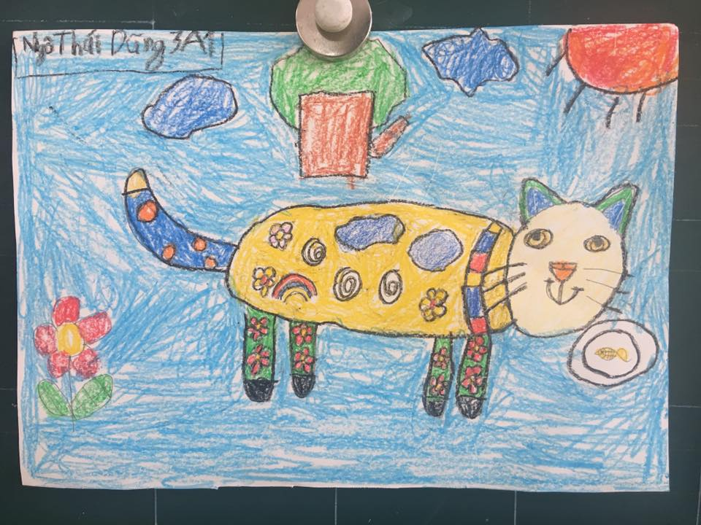
SẢN PHẨM THAM KHẢO

Slide 9
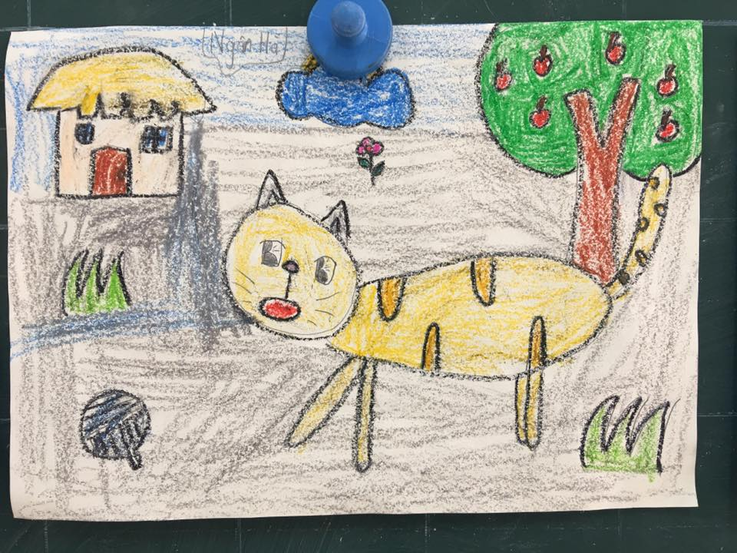
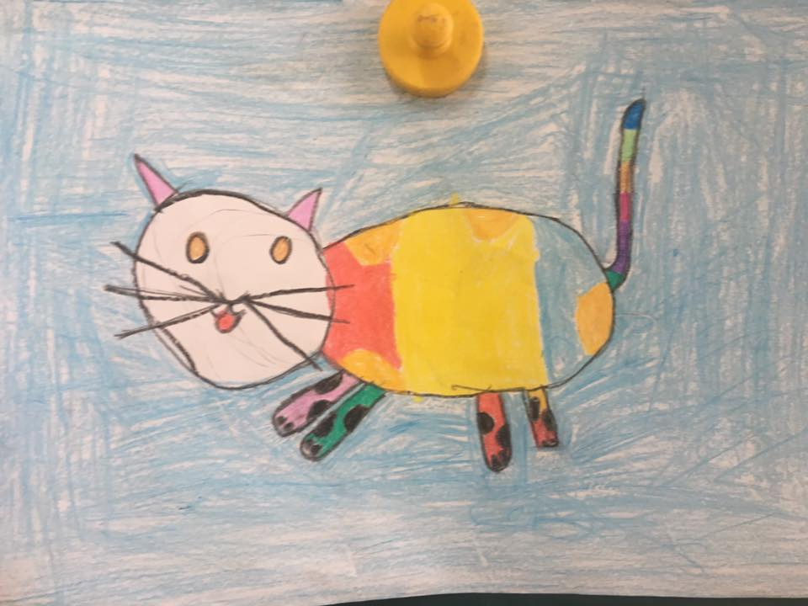
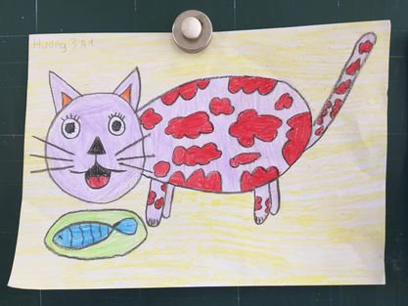
SẢN PHẨM THAM KHẢO

Slide 10

THỰC HÀNH
Vẽ con mèo theo ý thích

Slide 11
TRƯNG BÀY SẢN PHẨM VÀ CHIA SẺ
Nêu cảm nhận của em về sản phẩm em yêu thích.
Các tạo hình con mèo
Cách tạo đặc điểm riêng của con mèo
Chia sẻ về các hoạt động của con mèo.

Slide 12
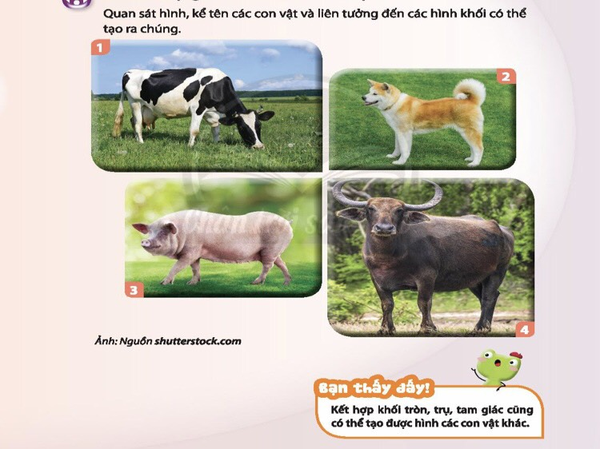
*VẬN DỤNG VÀ PHÁT TRIỂN
TÌM HIỂU DẠNG HÌNH KHỐI CỦA CÁC CON VẬT

Slide 13
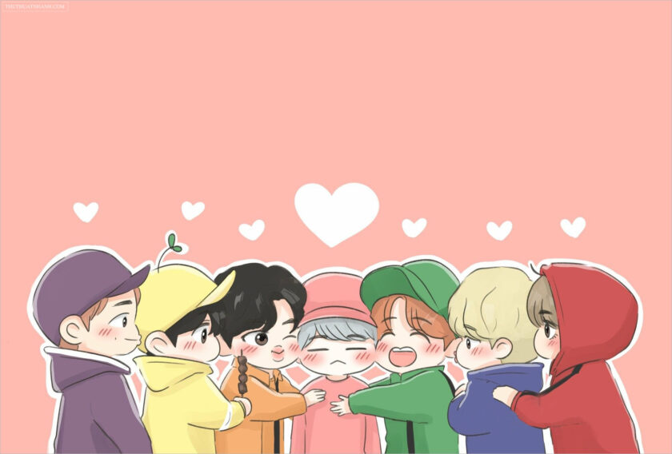
DẶN DÒ
Quan sát các hoạt động của con mèo
Chuẩn bị đồ dùng cho tiết học sau

Slide 14

BÀI HỌC ĐẾN ĐÂY LÀ KẾT THÚC
Chúc các em một ngày vui.

